Slide 1


Trò chơi
“Đố vui cùng bé”

Slide 2




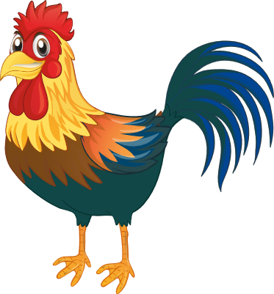
Câu 1:
Con gì mào đỏ
Gáy ò..ó..o
Từ sáng tinh mơ
Gọi người thức giấc
5
4
3
2
1
0
Đáp án: Con gà trống

Slide 3

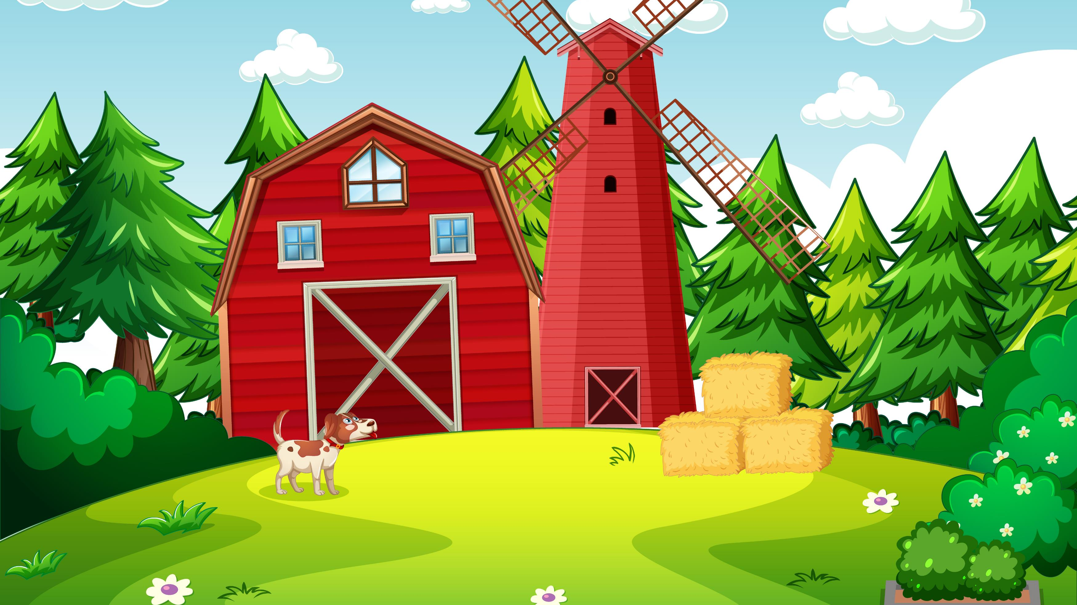

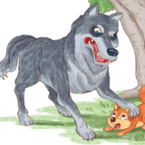
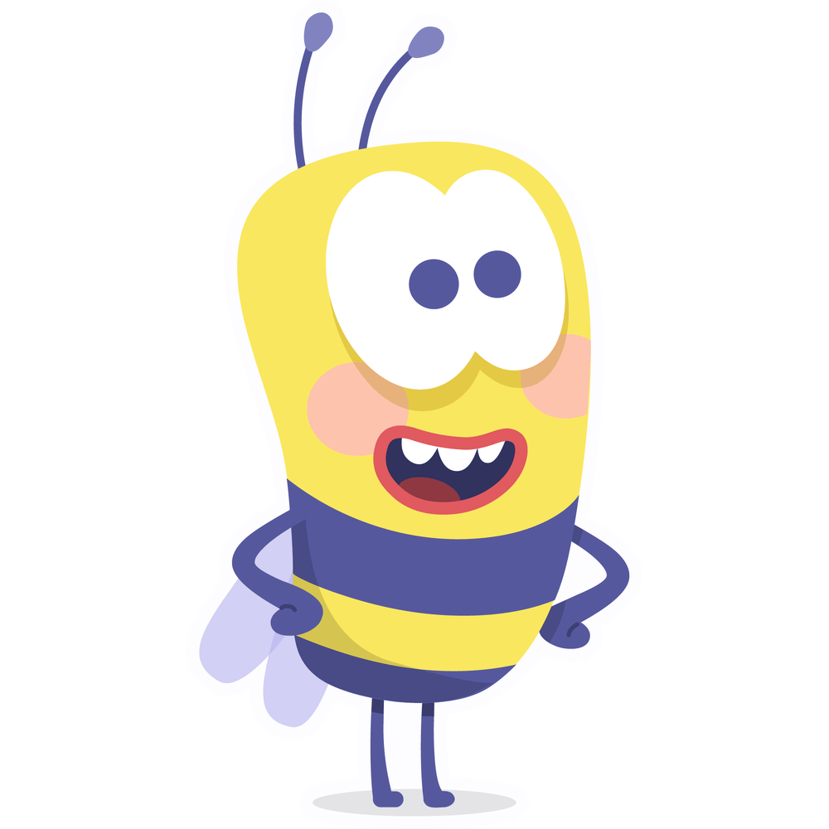
Câu 2:
Cũng gọi là chó
Mà chẳng ở nhà
Sống tận rừng xa
Là loài hung dữ
Là con gì?
5
4
3
2
1
0
Đáp án: Con chó sói

Slide 4
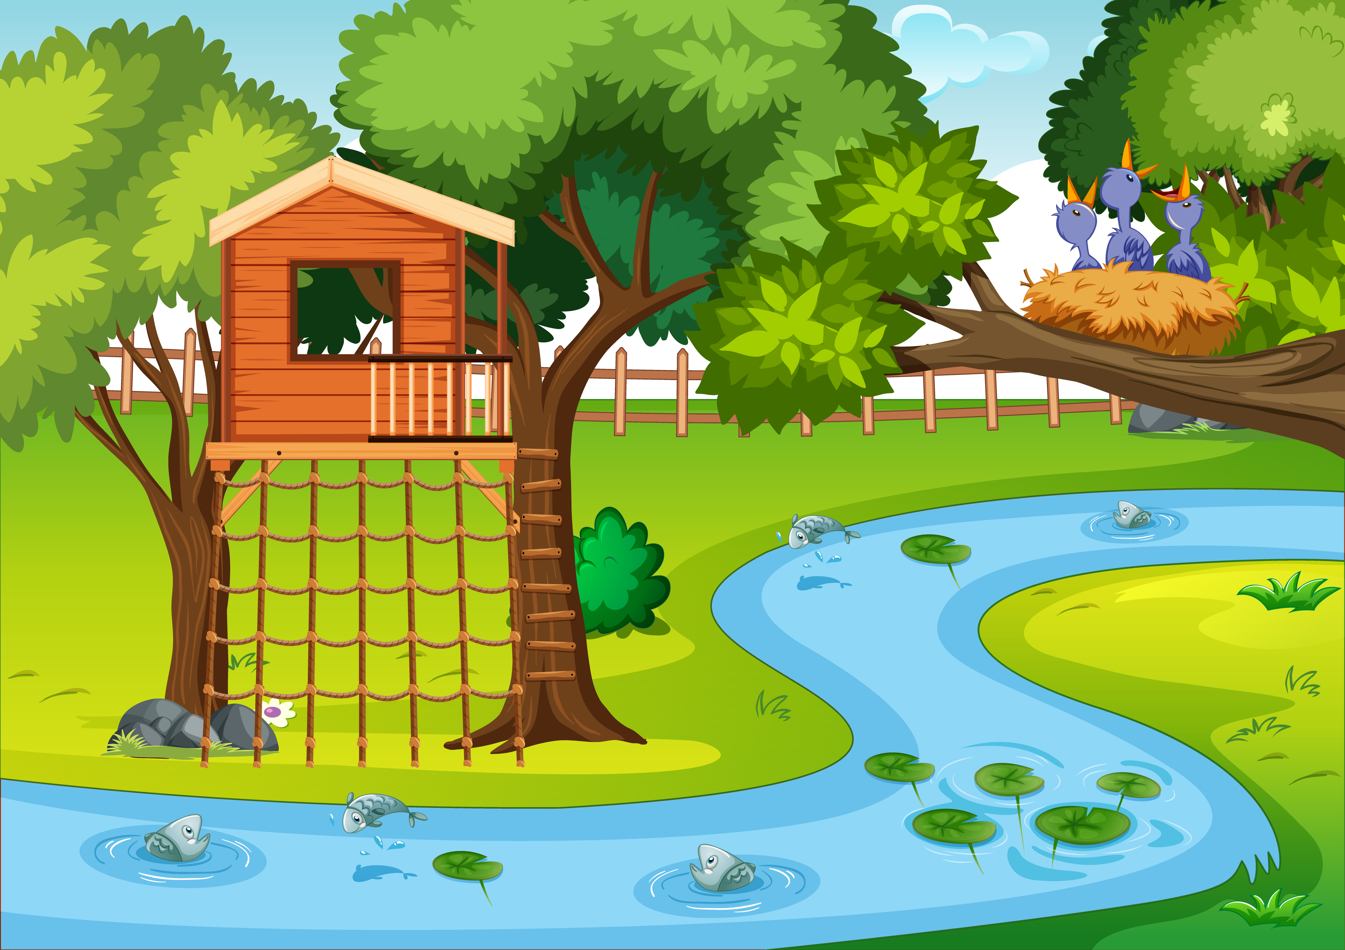

5
4
3
2
1
0
Câu 3:
Chuyền cành mau lẹ
Có cái đuôi bông
Hạt dẻ thích ăn
Là con gì nhỉ?
Đáp án: Con sóc

Slide 5

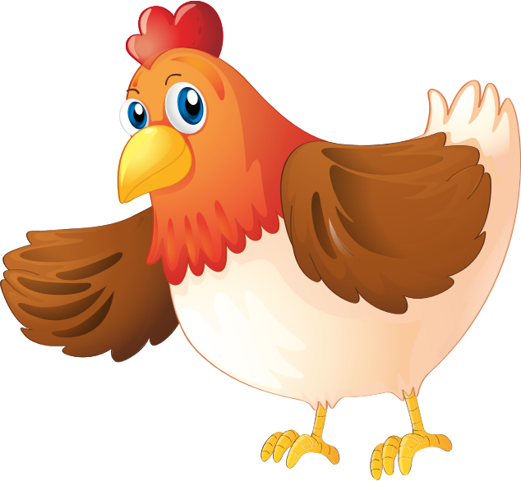
5
4
3
2
1
0
Câu 4:
Con gì quang quác
Cục tác cục te
Đẻ trứng tròn xoe
Gọi người đến lấy
Đáp án: Con gà mái

